Slide 1
Proyecto: SportPlanner
Integrantes:
Camilo Waghorn
Tomás Becerra
Martín Mur
Asignatura: Capstone
Docente: Aldo Martínez

Slide 2
Índice
-Alcance del proyecto
-Metodología a utilizar
-Arquitectura
-Riesgos
-Competencias a desarrollar
-Relevancia y factibilidad
-Mockups

Slide 3
Introducción
-En la actualidad, muchas personas buscan mejorar su rendimiento físico y mantener un estilo de vida saludable
-Sport Planner, una aplicación móvil que combina planes de entrenamiento y dietas en un solo lugar, ofreciendo una experiencia integral para el bienestar
-La aplicación integra herramientas de planificación, seguimiento y recomendaciones personalizadas
Notes:
Camilo

Slide 4
Relevancia y Factibilidad
Este proyecto es relevante para el campo laboral de Ingeniería en Informática porque permite aplicar conocimientos en desarrollo de software, integración de datos y experiencia de usuario.
El proyecto es factible en el tiempo de 8 sprint de 2 semanas cada uno, por los siguientes motivos:
Tenemos conocimientos en desarrollo web y bases de datos.
Las herramientas necesarias son gratuitas.
La metodología en la que trabajaremos nos permite la buena comunicación y separación de las tareas.
Notes:
Camilo

Slide 5
Objetivo
Diseñar y desarrollar una aplicación web que genere planes de entrenamiento personalizados y entregue información nutricional básica, permitiendo al usuario planificar, ejecutar y hacer seguimiento de su progreso deportivo.
-Crear un perfil deportivo.
-Generar automáticamente rutinas de entrenamiento personalizadas.
-Mostrar recomendaciones dietéticas según los objetivos del usuario.
-Visualizar el progreso mediante gráficos y estadísticas.
-Guardar registros de entrenamientos completados.
Notes:
Tomas

Slide 6
Target
Principal – Deportistas Amateurs
Personas que desean mejorar en un deporte específico o simplemente su condición física en general.
No cuentan con entrenadores o nutricionistas personalizados.
Buscan una solución accesible y práctica para progresar por su cuenta con apoyo digital.
Secundario – Semiprofesionales y Jóvenes Talentos
Atletas en formación que compiten en clubes, ligas locales o universidades.
Ya entrenan con cierta disciplina, pero necesitan un apoyo extra en planificación de entrenamientos y alimentación.
Adicional – Personas con Hábitos Saludables en Construcción
Adultos que buscan adoptar un estilo de vida más activo y saludable.
Pueden entrenar en casa o en el gimnasio, pero requieren orientación clara y sencilla.
Notes:
Tomas

Slide 7
Modelo de negocio
Estrategia principal: Free + Suscripción Premium
Gratis: rutinas básicas, registro de entrenamientos, logros iniciales.
Premium: IA personalizada en planes de entrenamiento y alimentación, gráficos avanzados, desafíos exclusivos, comunidad amateur.
Complementos secundarios:
Publicidad selectiva en versión gratuita.
Espacio dentro de la app para que marcas deportivas ofrezcan productos. (Posibilidad de integrar e-commerce afiliado ej: Decathlon)
Notes:
Tomas

Slide 8
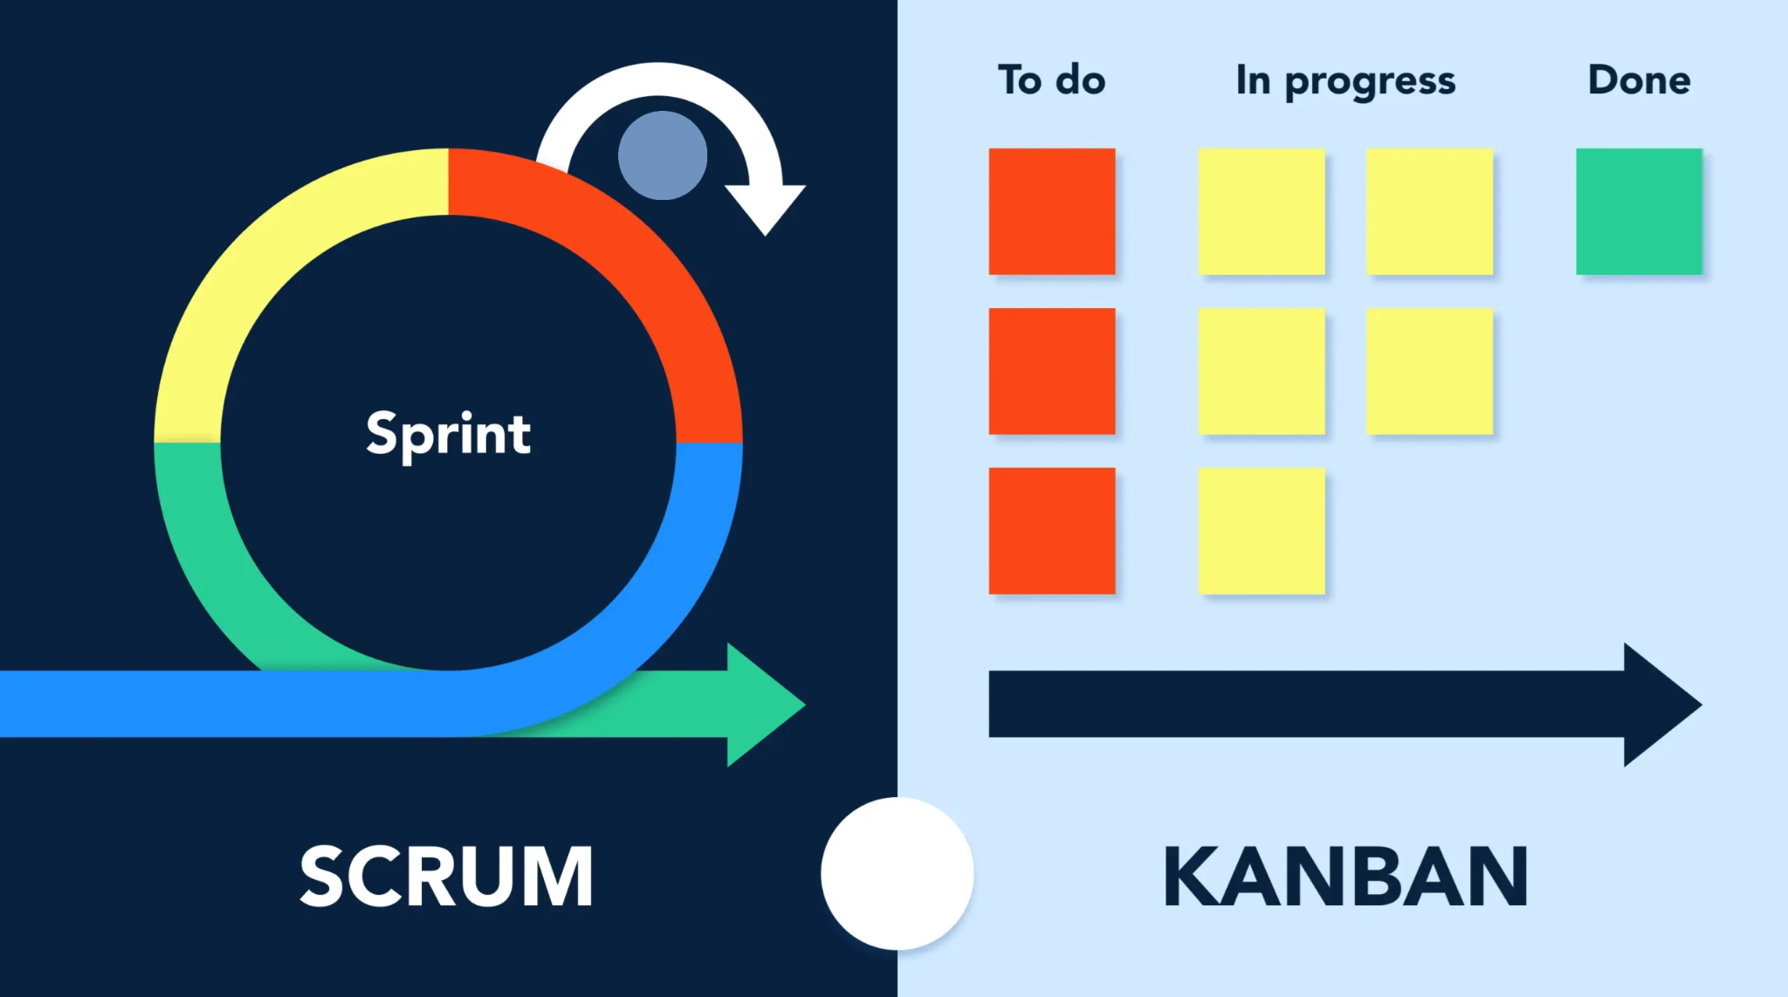
Metodología
Product Owner: Camilo Waghorn
Scrum Master: Martín Mur
Equipo de desarrollo: Camilo Waghorn, Tomás Becerra y Martín Mur
Notes:
Martin

Slide 9
Sprint Planning
Sprint 0: Planificación del proyecto
Sprint 1: Inicio del Proyecto y Arquitectura
Sprint 2: Registro de Usuario y Perfil Inicial
Sprint 3: Generador de Plan de Entrenamiento
Sprint 4: Seguimiento de Entrenamientos
Sprint 5: Módulo de Nutrición
Sprint 6: Módulo de Nutrición
Sprint 7: Seguimiento y Recomendaciones
Sprint 8: Cierre y Validación Final
-Daily meeting
-Product Backlog
-Sprint Review
Notes:
Martin

Slide 10




Herramientas
Notes:
Martin

Slide 11
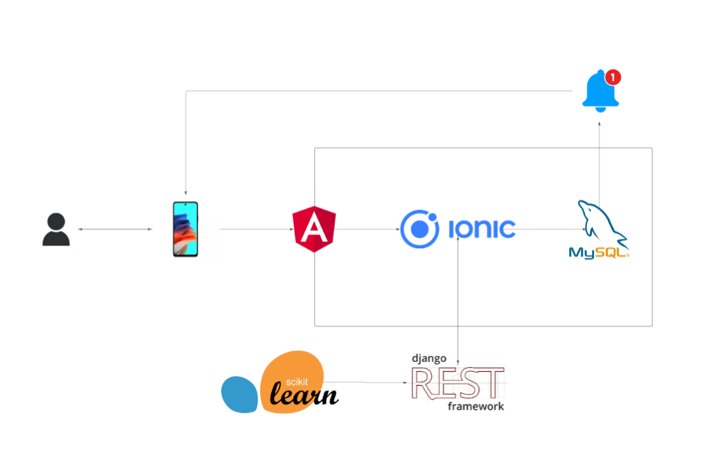
Arquitectura
Notes:
Martin

Slide 12
Riesgos
Generador de plan no produce rutinas coherentes
Gráficos de progreso no reflejan datos reales
Fallas en el panel administrador para gestionar contenido
Fallas en el registro nutricional diario
Problemas con inicio de sesión
Notes:
Camilo

Slide 13
Competencias a desarrollar
-Diseñar, desarrollar e implementar soluciones tecnológicas alineadas a requerimientos funcionales y no funcionales.
-Administrar bases de datos y procesar información para la toma de decisiones.
-Integrar herramientas para el desarrollo de software de calidad. -Aplicar metodologías ágiles y gestión de proyectos informáticos.
Notes:
Camilo

Slide 14
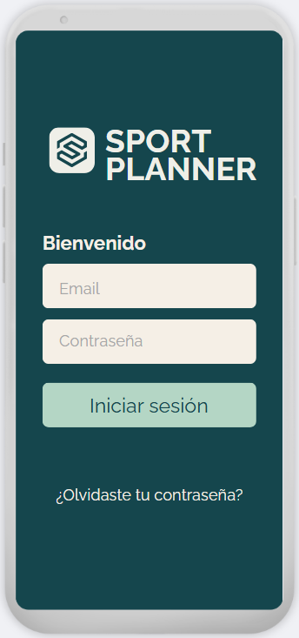
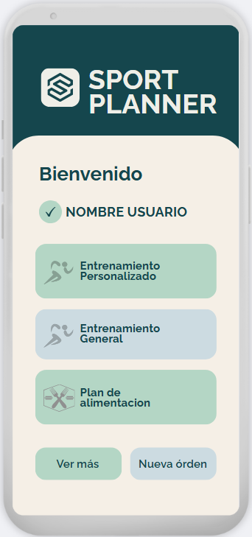
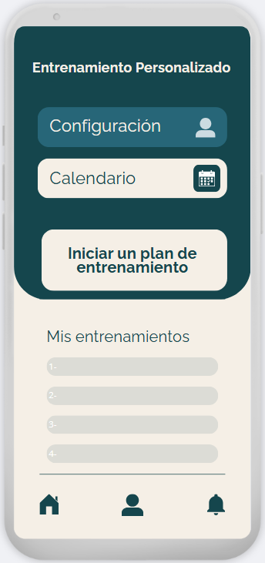
Mockups
Notes:
Tomas

Slide 15
Conclusión
SportPlanner es una plataforma orientada a deportistas amateur, diseñada para:
Planificar entrenamientos personalizados
Brindar orientación nutricional básica
Mejorar el rendimiento deportivo y la motivación
Aplicaremos Scrum para un desarrollo ágil, priorizando las funcionalidades clave, gestionando riesgos y asegurando la factibilidad del proyecto.
Los mockups reflejan una interfaz intuitiva y atractiva, enfocada en ofrecer una excelente experiencia de usuario.
SportPlanner es innovador, viable y puede causar un impacto real..
Notes:
Camilo

